Slide 1
ФИЦ «Биотехнологии» РАН
КОРОСТИНА
ВАЛЕРИЯ СЕРГЕЕВНА
Диссертация
РОЛЬ БЕЛКА КАИЗО В ФУНКЦИОНИРОВАНИИ ОРГАНИЗМА МЛЕКОПИТАЮЩИХ С ИСПОЛЬЗОВАНИЕМ МОДЕЛИ ГЕНЕТИЧЕСКОГО НОКАУТА
03.03.04 – клеточная биология, цитология, гистология
Работа выполнена в лаборатории геномики и эпигеномики позвоночных, г.Москва.
Научный руководитель:
кандидат биологических наук
Жигалова Надежда Алексеевна

Slide 2
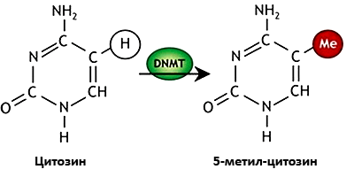
Белки - интерпретаторы метилирования
MBD-семейство
Метилирование
UHRF-семейство
Каизо,
ZBTB4 и ZBTB38
NLS
BTB/POZ
Zn
Zn
Zn
ко-репрессор
N-CoR, HDAC3
CTGCNA
m
m
CGCG
GCGC
m
m
Ho-Geun Yoon. et al.
2003, Molecular Cell
Daniel et al.
2002, Nucleic. Acids Res.
Prokhorchuk et al.
2001, Genes & Dev.

Slide 3
Каруцинома желудка
Qin et al. 2015,
Chin J Cancer Res.
Аденокарцинома лёгких
Dai et al. 2009,
BMC Cancer
Маркёр рака
Наблюдаемая активность мышей при содержании
Каизо
Апоптоз
Koh et al. 2014,
Proc. Natl. Acad. Sci. U. S. A.
Хроническое воспаление и рак
Kaiso^{Tg/+}
KO : АPC^{Min/+}
Процент выживаемости
Процент выживаемости
Apc^{Min/+}
Apc^{Min/+}
дни
дни
Prokhortchouk et al. 2006
Mol Cell Biol.
Pierre et al. 2015,
Biochim Biophys Acta.

Slide 4
ЦЕЛЬ И ЗАДАЧИ ИССЛЕДОВАНИЯ
Целью настоящей работы является определение роли белка Каизо в функционировании организма млекопитающих с использованием модели генетического нокаута.
Были поставлены следующие задачи:
Определить тип клеток в тканях и органах мыши, в которых локализуется белок Каизо;
Провести сравнительное морфологическое и поведенческое фенотипирование мышей, нокаутных по гену Каизо, и мышей дикого типа C57BL/6;
Определить роль белка Каизо при развитии острых воспалительных процессов в кишечнике мыши в ответ на воздействие декстран сульфата натрия (ДСН).

Slide 5
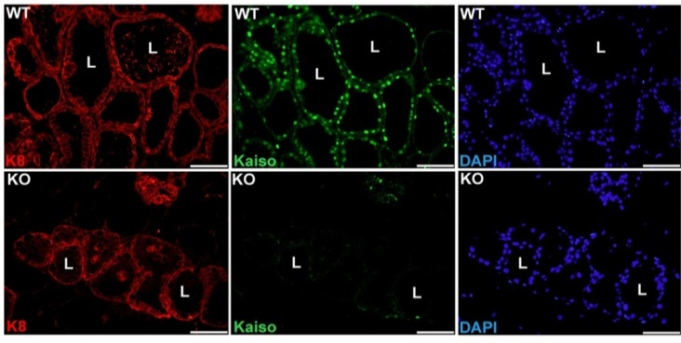
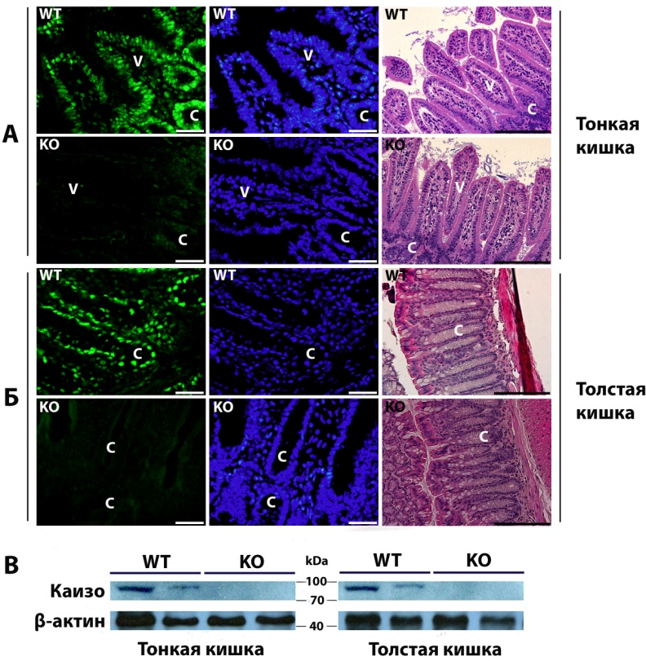
Каизо локализуется в ядрах эпителиальных клеток в разных органах и тканях мыши
Молочная железа
Толстый и тонкий кишечник
WT
WT
KO
KO
K8 - маркёр эпителиальных клеток
L ̶ просвет
WT
Кожа
WT
KO
KO
С ̶ крипты, V ̶ ворсинки.
EP — эпидермис,
DM — дермальный матрикс.

Slide 6
Каизо локализуется в ядрах эпителиальных клеток в разных органах и тканях мыши
Мочевой
пузырь
Слёзные
железа
Обонятельный
эпителий
Трахея
Пищевод
Язык
Роговица
EP- эпителий роговицы
STR-строма

Slide 7
Локализация Каизо в цитоплазме сетчатки и клетках волосяной луковицы
GCL - слой ганглиозных клеток,
INL - внутренний ядерный слой (ядра биполярных клеток)
ONL - наружном ядерном слое (ядра фоторецепторных клеток)
IS - внутренние (цитоплазматические) сегменты фоторецепторных клеток.
WT
Сетчатка
KO
WT
KO
Волосяная
луковица
EP ̶ эпидермис
DP ̶ дермальная папилла
DM ̶ дермальный матрикс
CD34 - маркёр стволовых
клеток волосяного фолликула
WT – дикий тип
KO – нокаут по Каизо

Slide 8
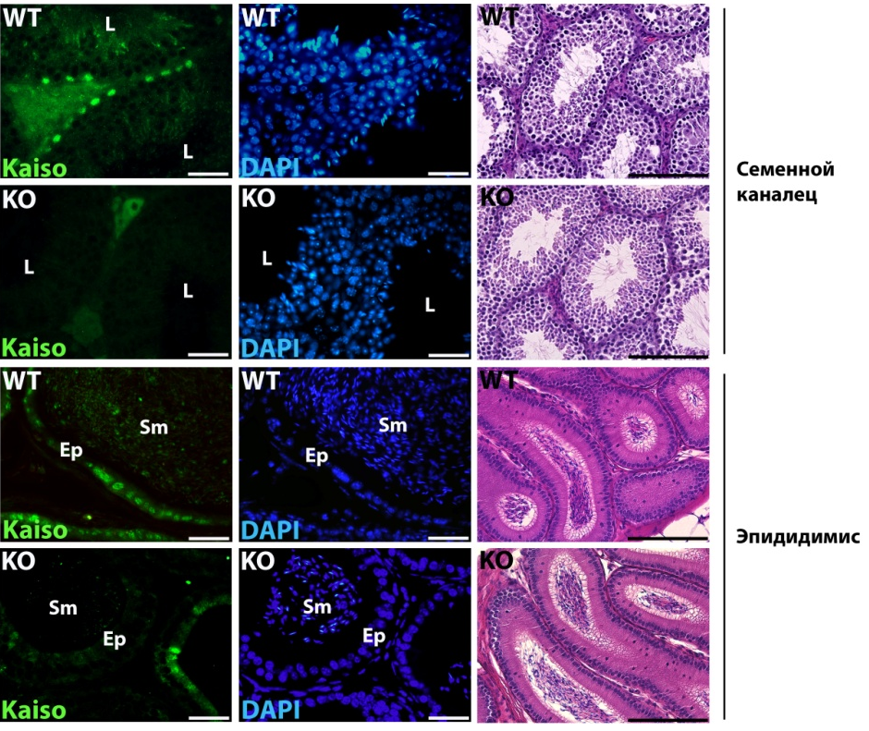
Ядерная локализация Каизо в репродуктивных органах самцов
WT
KO
WT
KO
Поперечный
вид канальца
L ̶ просвет канальца
Sp – спермии
Ep ̶ эпителий
WT – дикий тип
KO – нокаут по Каизо

Slide 9
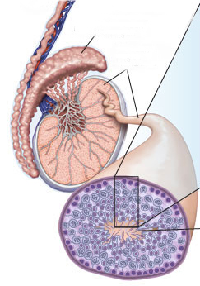
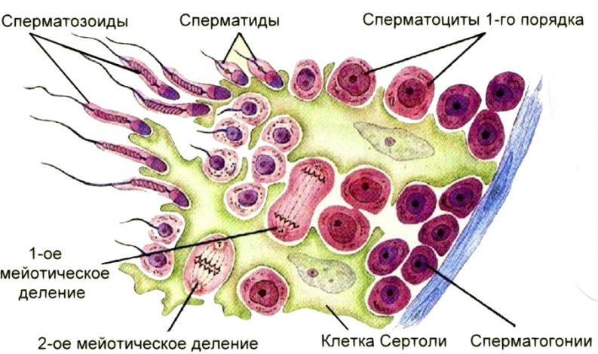
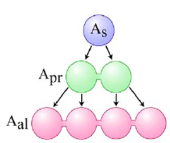
Процесс сперматогенеза
Эпидидимис
Извитые
канальца
GATA-4
BMI-1
одиночные
(1 кл.)
PLZF, PCNA
парные
(2 кл.)
ССК
линейные
(4-32 кл.)
Сперматоциты
Дифференцировка
Сперматиды
Спермии

Slide 10
Каизо не колокализуется с GATA-4 (маркёром клеток Сертоли) и
частично колокализуется с РСNA (маркёром пролиферирующих сперматогониев)
Каизо
GATA-4
DAPI
Наложение
WT
KO
Каизо
PCNA
DAPI
Наложение
WT
Продольные
препараты
канальца
KO
WT – дикий тип
KO – нокаут по Каизо

Slide 11
Каизо частично колокализуется с PLZF (маркёром Аs, Аpr и Аal)
Каизо
PLZF
DAPI
Наложение
Поперечный
вид канальца
WT
Продольный
вид канальца
Поперечный
вид канальца
KO
Продольный
вид канальца
WT – дикий тип
KO – нокаут по Каизо
L ̶ просвет канальца

Slide 12
Каизо не колокализуется с BMI-1 (маркёром As)
Каизо
BMI-1
DAPI
Наложение
Поперечный
вид канальца
WT
Продольный
вид канальца
Поперечный
вид канальца
KO
Продольный
вид канальца
WT – дикий тип
KO – нокаут по Каизо
L ̶ просвет канальца

Slide 13
Каизо является маркёрам ССК типа Аpr и Аal
BMI-1 (Komai et al. 2014, Sci. Rep. )
PLZF, PCNA
(Chapman, et al. 1994, Int. J. Dev. Biol.;
Buaas et al., 2004, Nat. Genet. )
Каизо

Slide 14
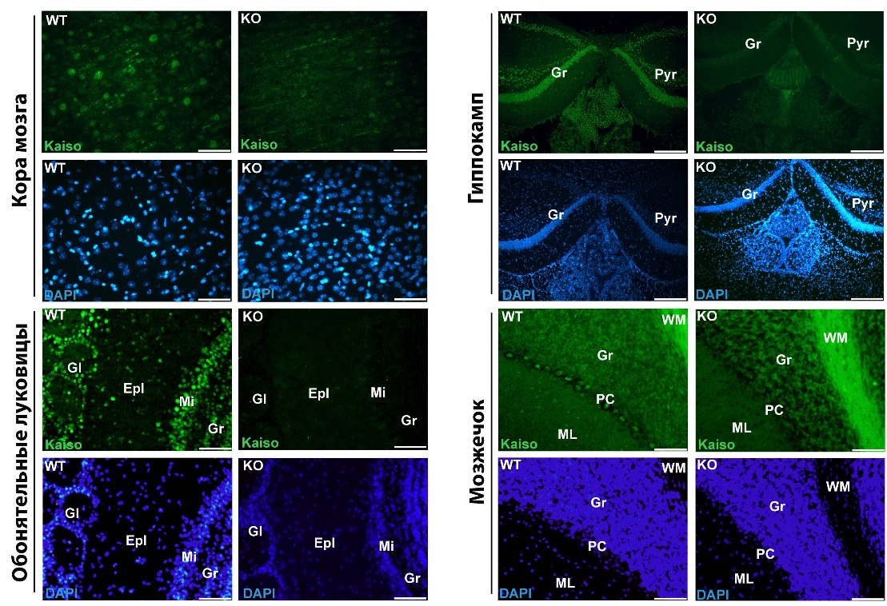
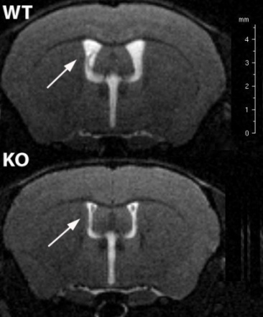
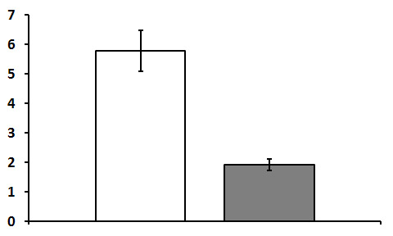
Ядерная локализация Каизо в
центральной нервной системе
Уменьшение объёма
боковых желудочков у КО
WT
KO
WT
KO
МРТ боковых желудочков
мозга
Объём боковых
желудочков, мкл
***
Epl ̶ внешний плексиформный слой
Mi ̶ слой митральных клеток
Gl ̶ гломерулярный слой
Gr ̶ зернистый слой
Pyr - пиромидальный слой
PC ̶ клетки Пуркинье
ML ̶ молекулярный слой
WM ̶ белое вещество
WT
KO
*** p<0.0001
WT – дикий тип (n=8)
KO – нокаут по Каизо (n=8)

Slide 15
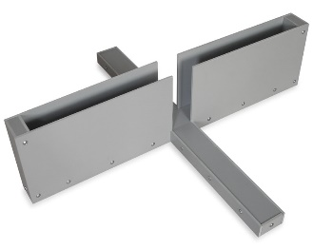
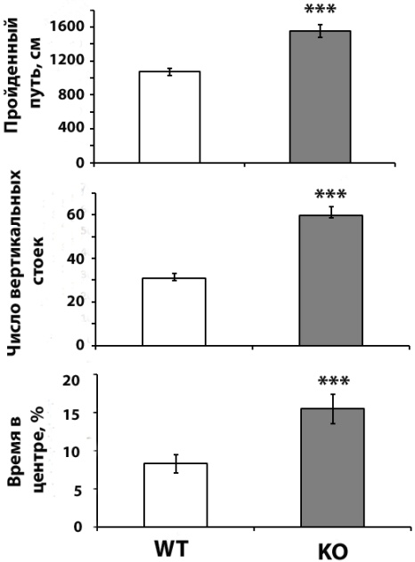
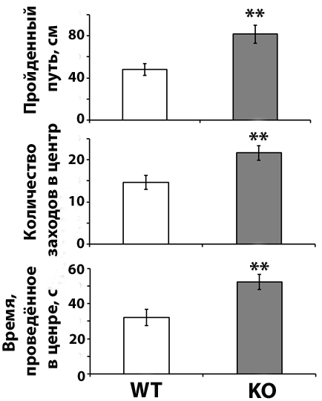
Увеличение двигательной и исследовательской активности
мышей с нокаутом гена Каизо
«Открытое поле»
«Приподнятый крестообразный
лабиринт»
Пройденный
путь, см
Пройденный
путь, см
Количество заходов
В открытые рукава
Число
вертикальных
стоек
Количество
заходов в центр
Время в
центре, %
Время в
центре, %
Время в открытых
рукавах, сек
WT
KO
WT
KO
WT
KO
***p < 0.001
WT – дикий тип (n=15)
KO – нокаут по Каизо (n=10)
**p<0.01

Slide 16
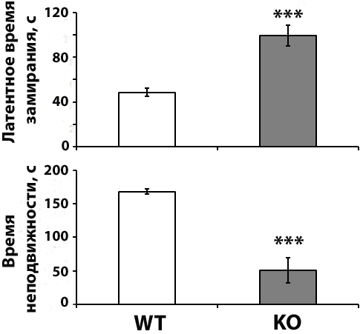
Отсутствие депрессивноподобного поведения у
мышей с нокаутом гена Каизо
«Принудительное плавание»
WT – дикий тип (n=15)
KO – нокаут по Каизо (n=10)
***p<0.001

Slide 17
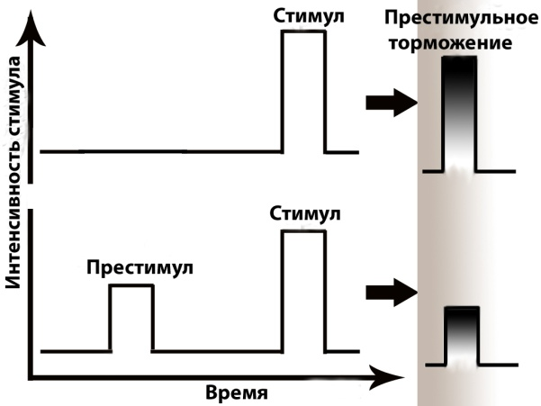
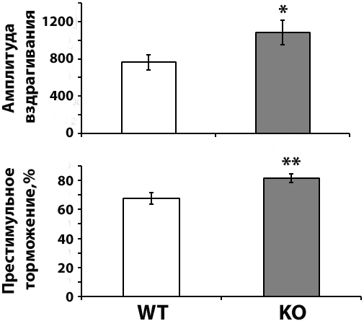
Увеличение амплитуды реакции рефлекторного вздрагивания
и её престимульного торможения у мышей с нокаутом гена Каизо
Престимульное торможение -предупреждающий стимул снижает выраженность реакции вздрагивания
*p<0.05,
**p<0.01
WT – дикий тип (n=15)
KO – нокаут по Каизо (n=10)

Slide 18
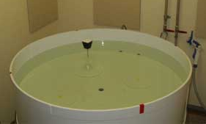
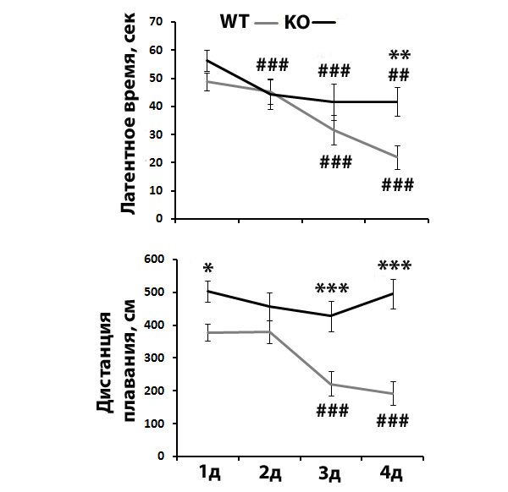
Ухудшение пространственной памяти и обучаемости у
мышей с нокаутом гена Каизо
«Водный лабиринт Морриса»
платформа
*p<0.05, **p<0.01, ***p<0.001 достоверные различия с соответствующем днём у WT и KO.
##p<0.01, ###p<0.001 достоверные различия с первым днём одной и той же линии.
WT – дикий тип (n=15)
KO – нокаут по Каизо (n=10)

Slide 19
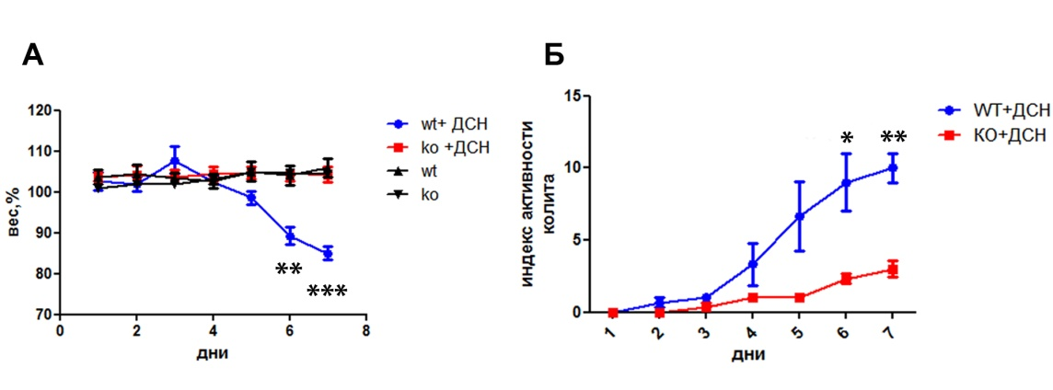
Отсутствие Каизо препятствует развитию воспаления в кишечнике при остром колите, вызванном декстран сульфатом натрия (ДСН)
WT – дикий тип (n=6)
KO – нокаут по Каизо (n=6)
Динамика изменения веса мышей во время воздействия ДСН по сравнению с контролем (питьевая вода). (**p-value=0,002, *** p-value< 0,001).
ИАК (индекса активности колита), регистрируемый ежедневно, как комбинированный обсчёт массы тела, кровотечения и консистенции стула по шкале от 0 до 4. (*p-value=0,03,** p-value=0,0037).

Slide 20
У WT происходит укорочение длины толстого кишечника и, соответственно, общей длины кишечника
WT – дикий тип (n=6)
KO – нокаут по Каизо (n=6)
**p-value = 0,0059
**p-value = 0,002

Slide 21
Отсутствие Каизо уменьшает гистологические признаки воспаления в кишечнике при остром колите, вызванном ДСН
WT – дикий тип (n=6)
KO – нокаут по Каизо (n=6)
*p-value=0,0385

Slide 22
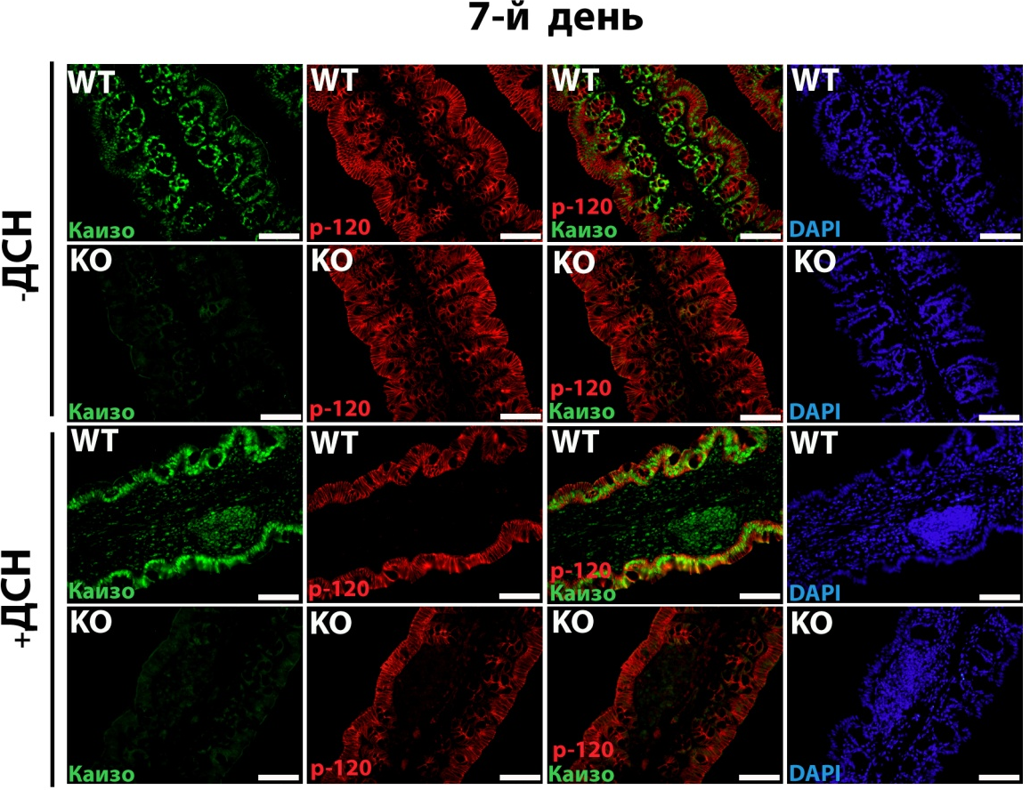
Локализация Каизо и p-120 катенина после воздействия ДСН
Анализ экспрессии мРНК Каизо в толстой кишке на седьмой день после воздействия ДСН
***p-value <0.0001
WT – дикий тип (n=4)
KO – нокаут по Каизо (n=4)

Slide 23
Изменение экспрессии провоспалительных и антивоспалительных цитокинов в толстой кишке после воздействия ДСН
WT – дикий тип (n=3)
KO – нокаут по Каизо (n=3)
***p-value <0.0001, * p-value =0.043

Slide 24
ВЫВОДЫ
Показано, что белок Каизо локализуется в ядрах эпителиальных клеток различных тканей и органов мыши, клетках волосяных луковиц, а также в нейронах и глиальных клетках различных структур в мозге.
Обнаружено, что в фотосенсорных клетках сетчатки глаза Каизо локализуется в цитоплазме.
Определено, что Каизо может являться новым маркёром стволовых сперматогониальных клеток типа Apr и Aal у мышей.
Методом магнитно-резонансной томографии у мышей, нокаутных по гену Каизо, выявлено уменьшение размеров боковых желудочков, при неизменном общем объеме мозга у этих животных.
Показано, что удаление гена Каизо у мышей приводит к: повышенной двигательной и исследовательской активности, повышению амплитуды акустического рефлекса вздрагивания и увеличению престимульного торможения, но снижает когнитивные способности.
Обнаружено, что Каизо усиливает развитие острого воспалительного процесса, что выражается в более сильном проявлении всех признаков острого колита по сравнению с KO.

Slide 25
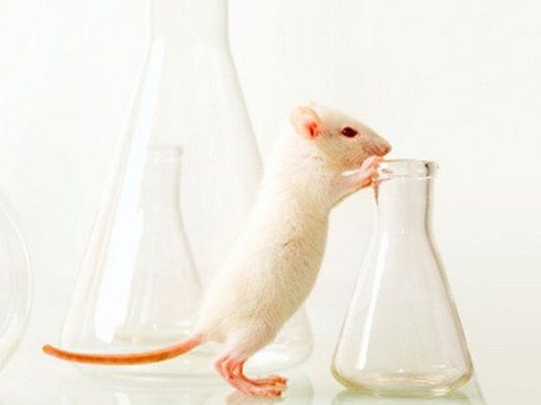
Спасибо за внимание!

